Slide 1


验 收
答 辩
张锦添 王怡欣
数据标注
效果不好
无法识别
多组名称
智能电影
对话机器人
图嵌入算法
硬件与软件优化
电影海报
风格嵌入
电影名称识别
预训练模型+数据标注
基于内容的
新型推荐算法
BERT+LSTM+CRF
数据库
NEO4J
MYSQL
VGG
效果不佳
前端
补充
数据
电影摘要嵌入
增加电影时长属性
服务器
补充摘要演员性别
BERT
用户体验极佳

Slide 2
我们的工作
数据标注
效果不好
无法识别
多组名称
智能电影
对话机器人
图嵌入算法
硬件与软件优化
电影海报
风格嵌入
电影名称识别
预训练模型+数据标注
基于内容的
新型推荐算法
BERT+LSTM+CRF
数据库
NEO4J
MYSQL
VGG
效果不佳
前端
补充
数据
电影摘要嵌入
增加电影时长属性
服务器
用户体验极佳
前后端完全分离
补充摘要演员性别
BERT

Slide 3



整体交互框架
RA
SA
电影
数据
用户
终端
推荐列表
基于
内容
特征
向量
单击观看
更新用户向量
评分
用户
数据

Slide 4





对话机器人
前后端传输框架
RASA
搜索
推荐算法
用户
服务器
vv
聊天
NEO4J
撰写并标注
600+对话
28个意图
管道配置
Jieba分词
BERT特性向量
DIET意图分类+NER
Converter
数据标注
模型训练
LSTM+BERT+CRF
命名实体识别
（名字和电影名称）
意图撰写
模型优化
模型部署
小样本
提高精度

Slide 5
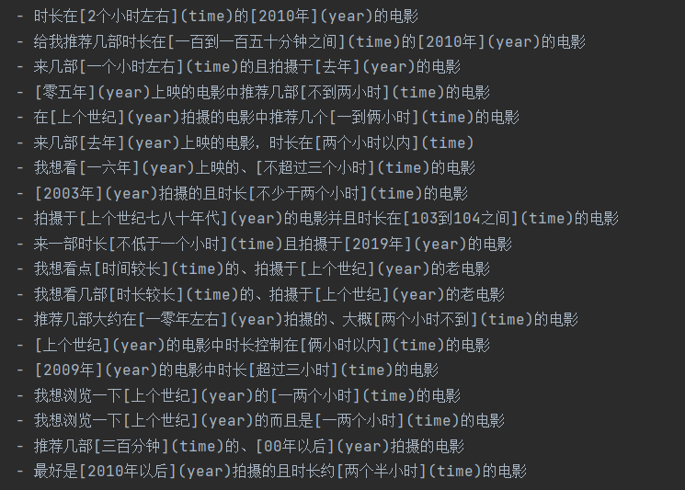
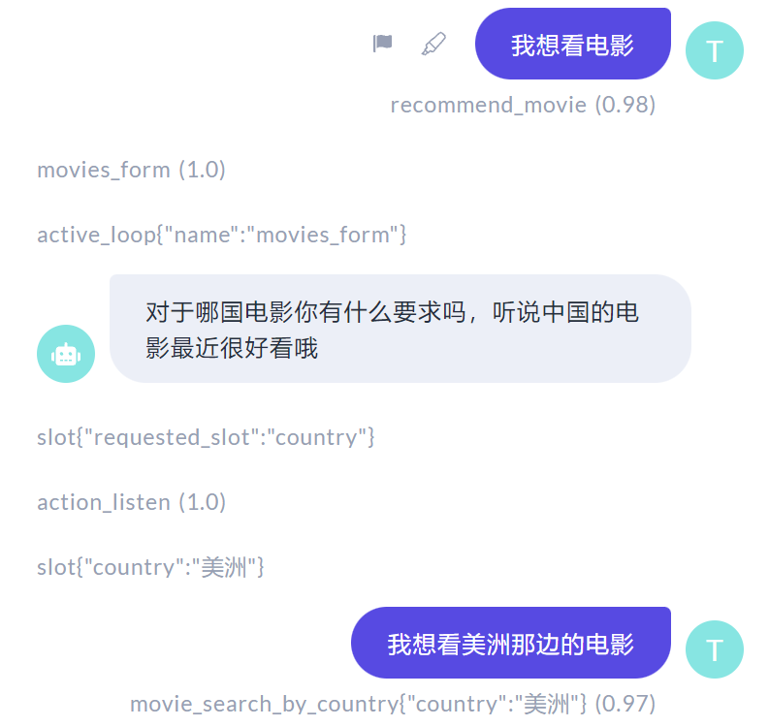
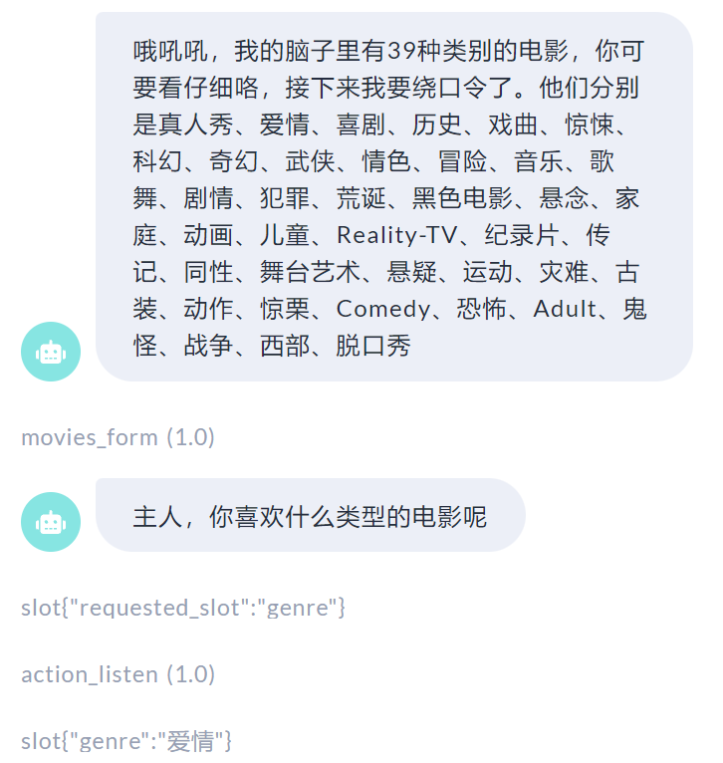
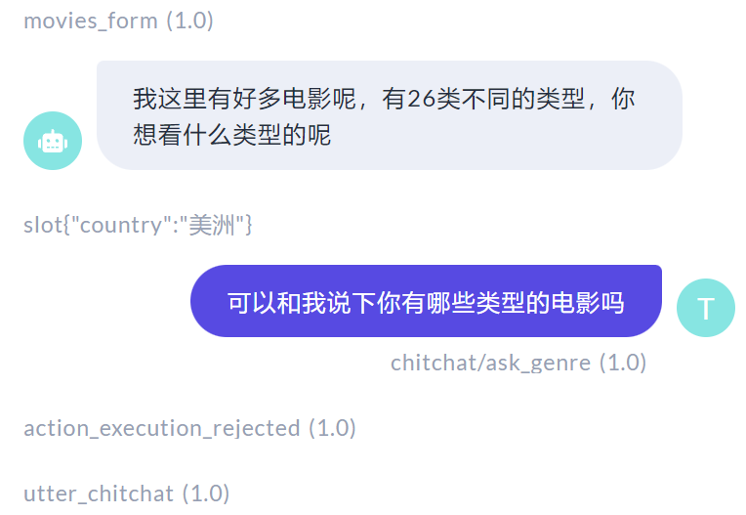
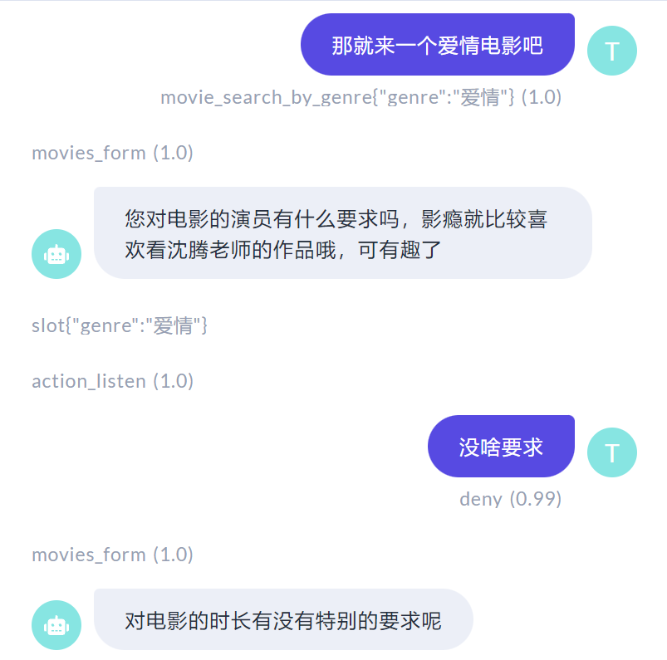
前后端传输框架
对话机器人
撰写并标注
600+对话
28个意图
Jieba分词
BERT特性向量
DIET意图分类+NER
Converter
LSTM+BERT+CRF
命名实体识别
（名字和电影名称）
意图撰写
管道配置
模型部署
数据标注
模型训练
模型优化
小样本
提高精度

Slide 6
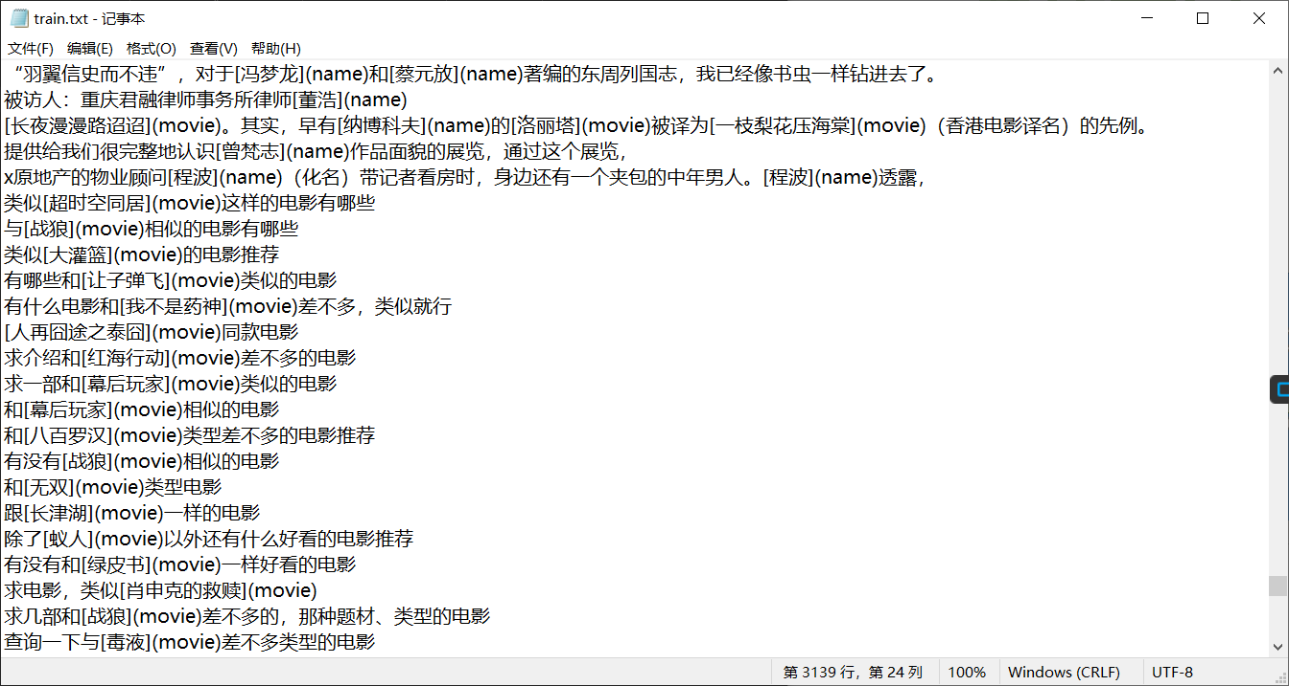
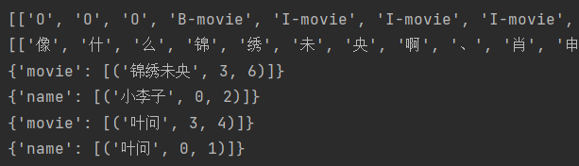
对话机器人
1.像什么锦绣未央啊、肖申克的救赎、绿皮书啥的我都看过
2.小李子的电影有哪些
3.我想看叶问
4.叶问主演的电影有哪些
3000条训练样本
速度慢(13秒,CPU)
并列电影效果不佳

Slide 7
推荐算法-冷启动
对话机器人
1.像什么锦绣未央啊、肖申克的救赎、绿皮书啥的我都看过
2.小李子的电影有哪些
3.我想看叶问
4.叶问主演的电影有哪些
3000条训练样本
速度慢(13秒,CPU)
并列电影效果不佳

Slide 8
对话机器人
推荐算法-推荐
推荐算法-冷启动
1
电影
向量
32维
唐伯虎点秋香
[0.1,0.2,……]
2
3
战狼
[0.5,0.3,……]
看过电影
评分
更新用户
算法
唐伯虎点秋香
9.5
唐伯虎点秋香
[0.1,0.2,……]
9.5
1
战狼
9.5
战狼
[0.5,0.3,……]
9.1
新用户
32维
[1.0,2.0,3.0,-1.0,0.9, ……,0]
[0,0,0,0,0,0, ……,0]

Slide 9
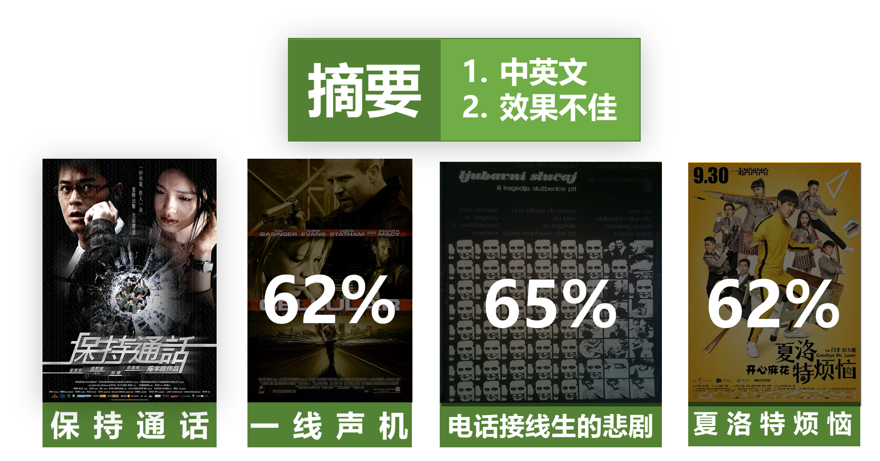

电影向量构建
推荐算法-冷启动
推荐算法-推荐
1
电影
向量
32维
3
看过电影
评分
唐伯虎点秋香
[0.1,0.2,……]
2
推荐电影
长津湖
9.5
战狼
[0.5,0.3,……]
相似度
集结号
9.1
4
长津湖
美国队长
集结号
更新用户
算法
1
功夫
······
新用户
更新
32维
长津湖
[0.1,0.2,……]
9.5
集结号
[0.5,0.3,……]
9.1
[1.0,2.0,3.0,-1.0,0.9, ……,0]
[0,0,0,0,0,0, ……,0]
效果不佳
摘要中没有说明故事情节
效果不佳
电影摘要嵌入
电影海报嵌入
BERT
没思路
VGG

Slide 10
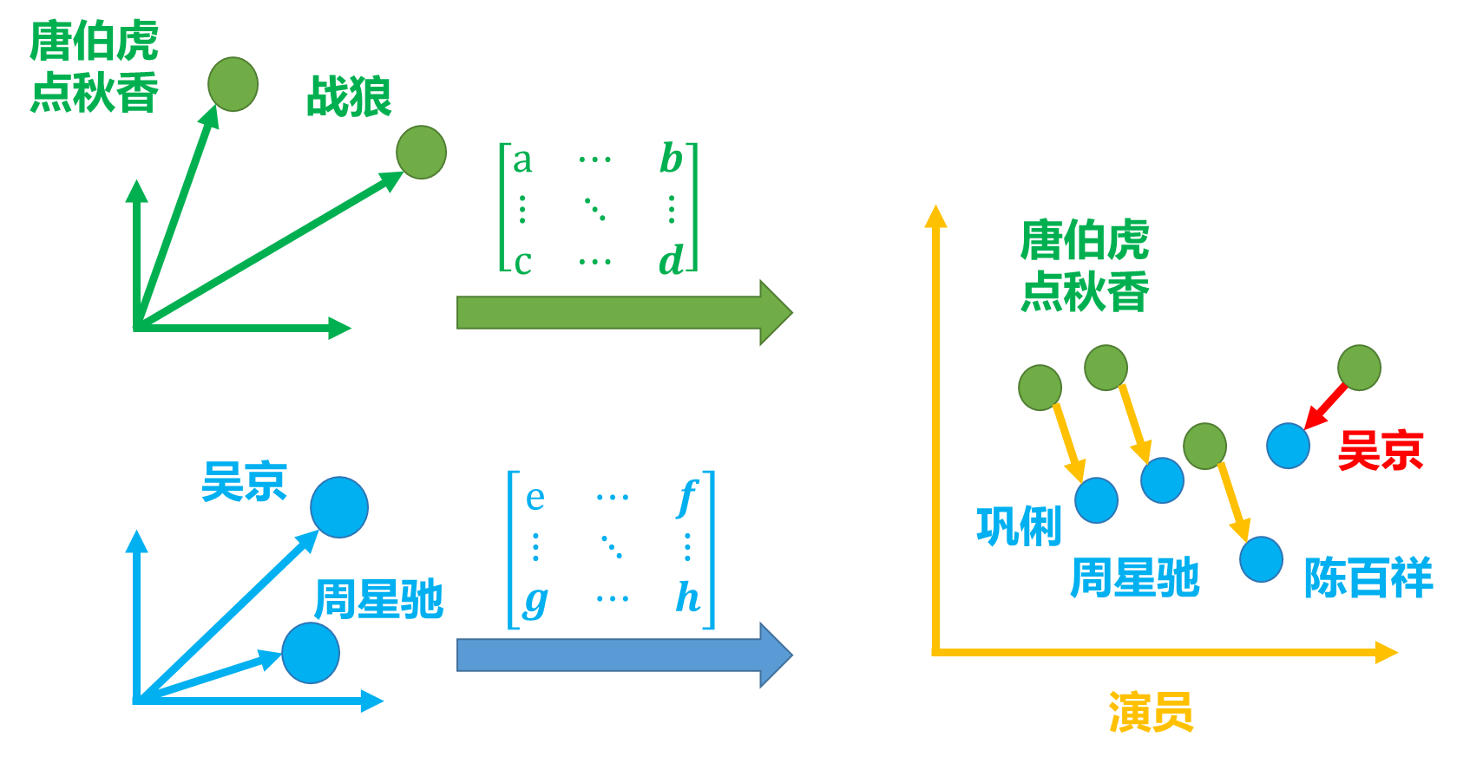
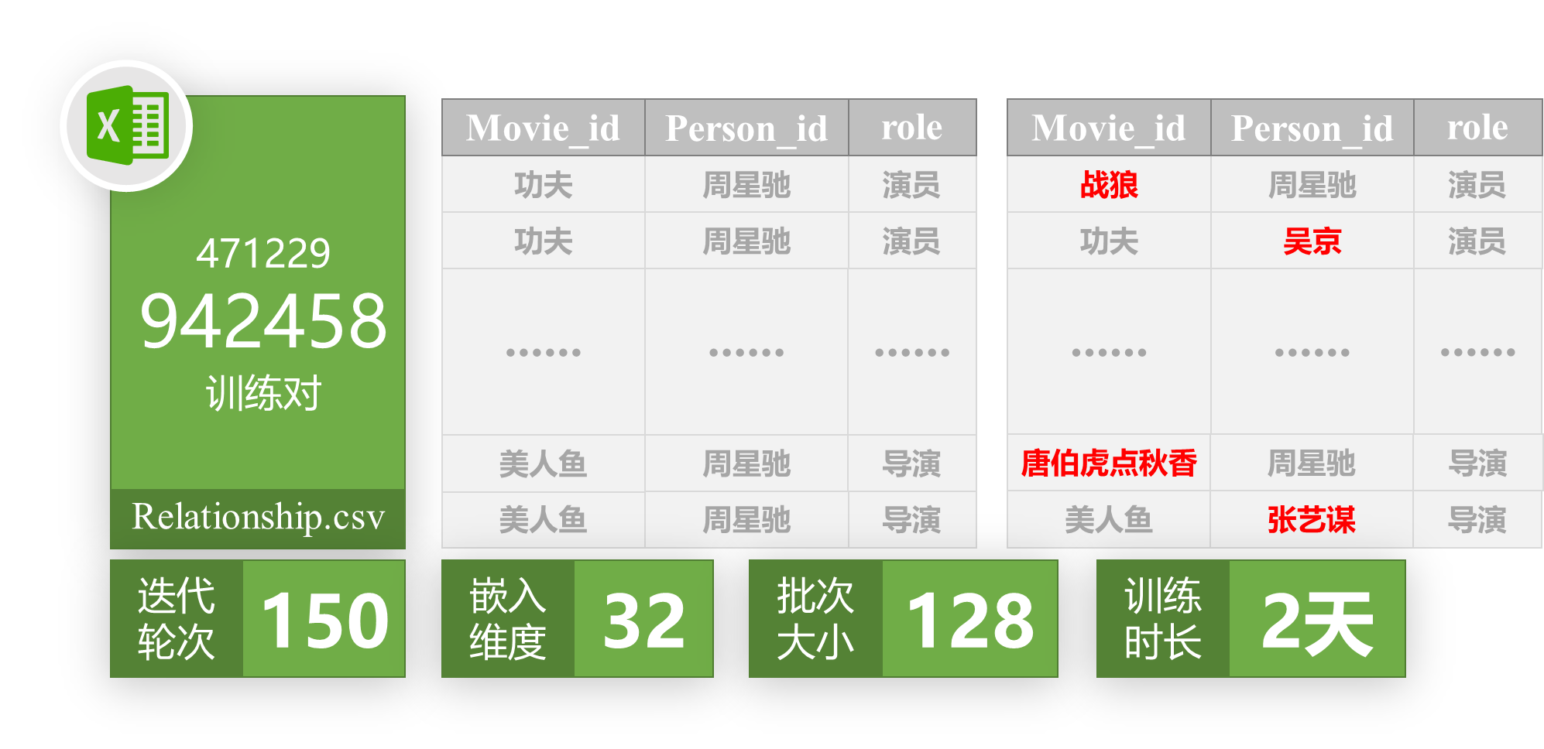
推荐算法-推荐
电影向量构建
效果不佳
摘要中没有说明故事情节
电影摘要嵌入
BERT
效果不佳
没思路
电影海报嵌入
VGG
TRANSD
图嵌入

Slide 11
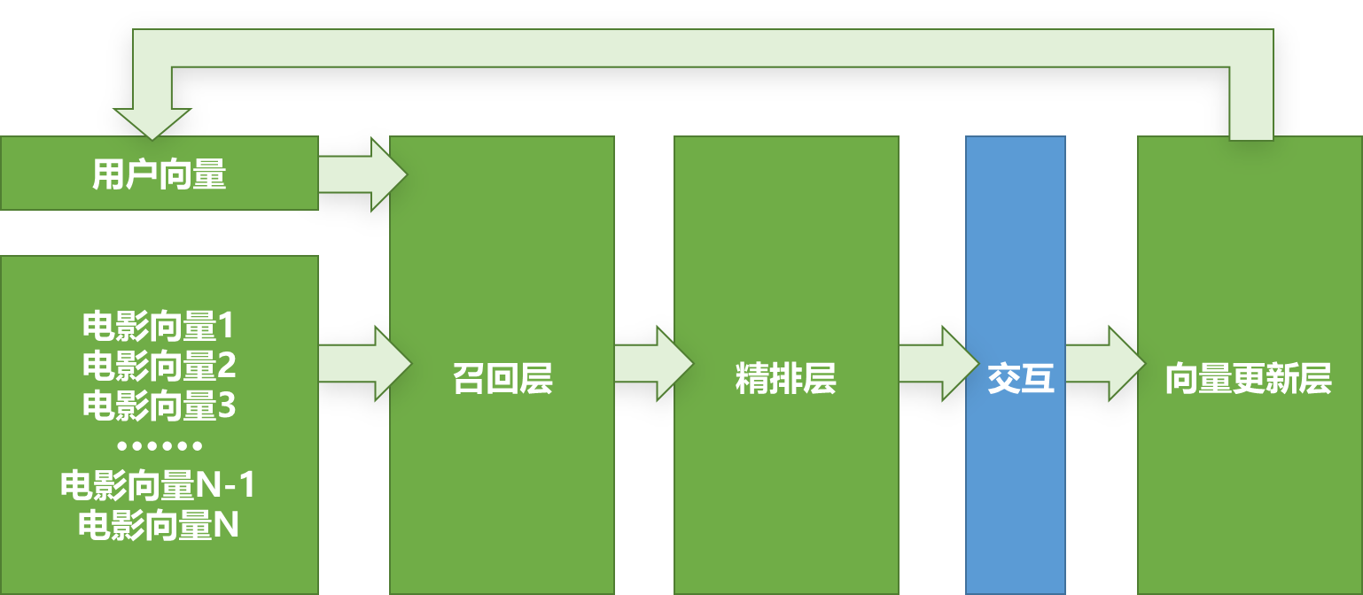
推荐算法
电影向量构建
TRANSD
图嵌入

Slide 12
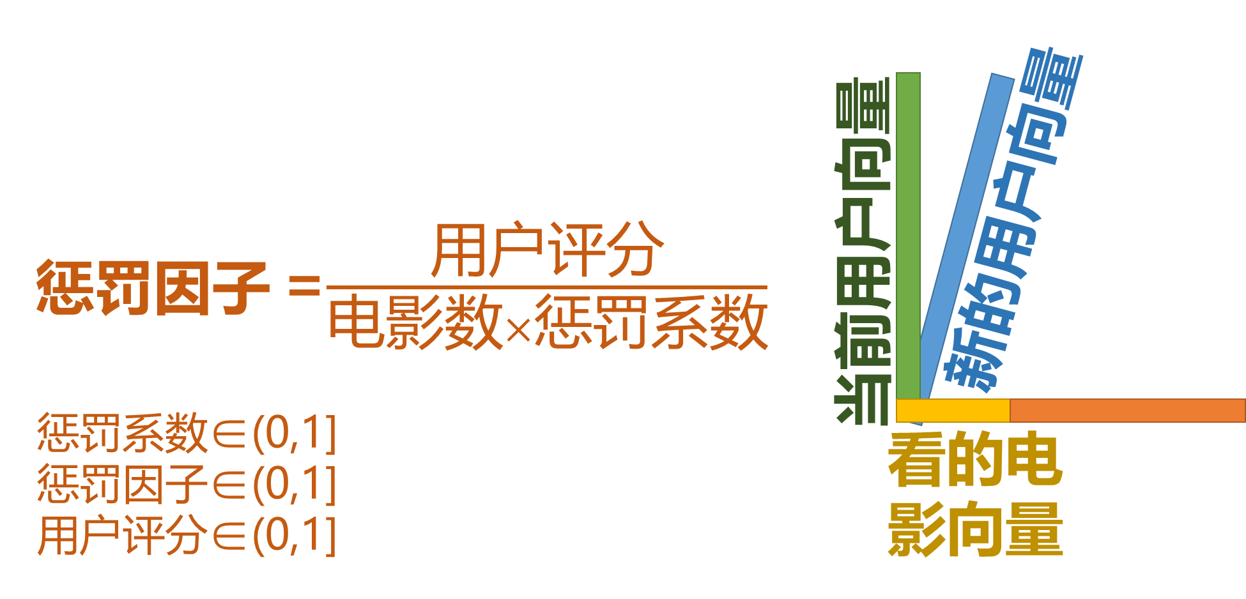
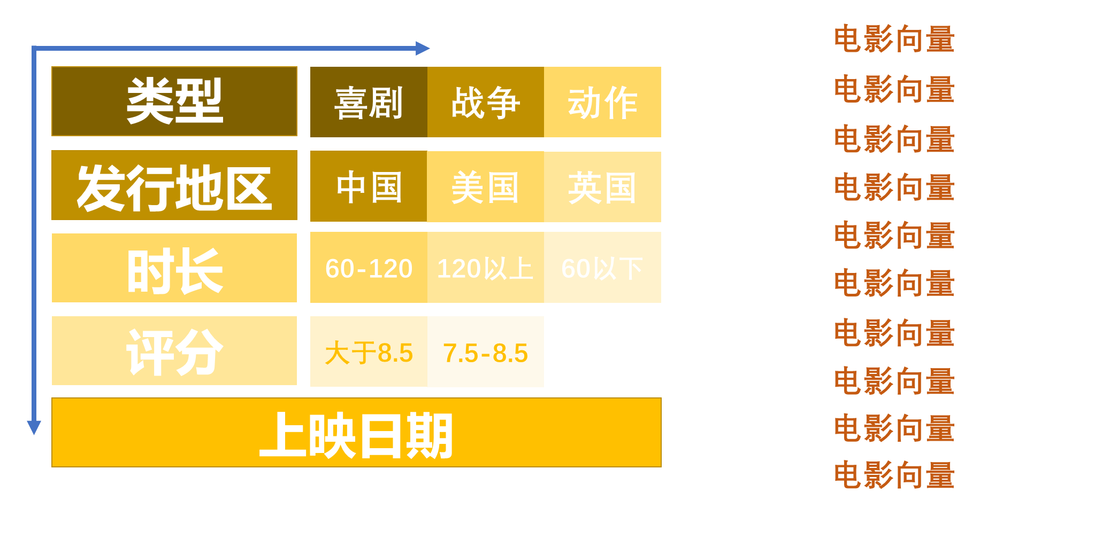
推荐算法-精排层
电影向量构建
推荐算法
统计
更新向量

Slide 13

推荐算法
召回算法优化
推荐算法-精排层
32×256
核心并行计算
统计
更新向量
I/O优化
31441
部电影
C语言Read
32
维
MX250
仅传入一个矩阵/
分组计算
跨步/矩阵向量化/减少运算/内存优化
2G
0.75秒
Relationship.csv
GPU
一次推荐总耗时1.5秒

Slide 14
推荐算法-精排层
召回算法优化
I/O优化
32×256
核心并行计算
31441
部电影
C语言Read
32
维
MX250
仅传入一个矩阵/
分组计算
跨步/矩阵向量化/减少运算/内存优化
2G
0.75秒
Relationship.csv
GPU
一次推荐总耗时1.5秒

Slide 15
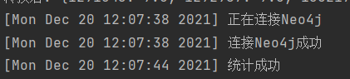
系统不足
初始化较慢
6s
对话速度较慢
5~10s，CPU
冷启动解决方案不智能
需要特定分隔符
进行分割
电影向量
表征不充分
1. 训练不足
2. 训练数据内容不充分

Slide 16
收获
张锦添 王怡欣
收 获
CUDA
NEO4J
AJAX
分布式
······
推荐算法
图表征嵌入
CRF
LSTM
······
技术层面
算法层面
谢 谢
影瘾
最终报告

Slide 17
张锦添 王怡欣
谢 谢
影瘾
最终报告

